Slide 1





Plano de Estudos Completo: HTML5 do Zero ao Expert
Módulo 12
Módulo 13
Microdados & Formatos
Web Components
Módulos 12-14: Microdados & Formatos, Web Components, Offline & Cache
Módulo 14
Duração
Offline & Cache
6 aulas
Professor: Sandro Pereira
2025

Slide 2
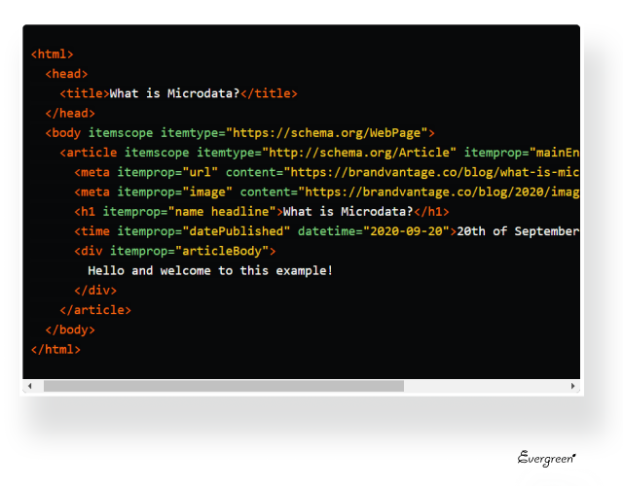






MÓDULO 12 – MICRODADOS & FORMATOS
Adicionando dados estruturados para melhorar SEO e interoperabilidade
Objetivo
Aprender a adicionar dados estruturados para melhorar a visibilidade nos motores de busca e interoperabilidade
Tópicos Principais
Microdados: itemscope, itemtype, itemprop
JSON-LD no script type="application/ld+json"
Schema.org para vocabulários padronizados
Exemplo: Evento "Web Summit" para Google Events
Dados estruturados ajudam os motores de busca a entender o conteúdo e podem resultar em rich snippets nos resultados de pesquisa
2 aulas

Slide 3

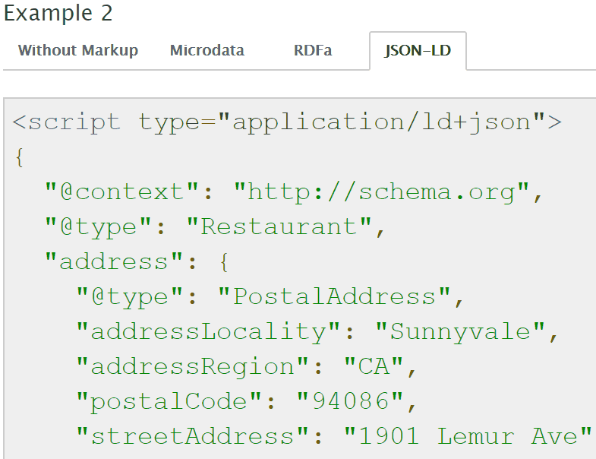

Dados Estruturados
Microdados
JSON-LD
Schema.org
Exemplo Prático
Atributos para marcar conteúdo diretamente no HTML
Script com dados estruturados separados do conteúdo
Vocabulários padronizados para diferentes tipos de conteúdo
Evento "Web Summit" marcado para Google Events
itemscope itemtype="https://schema.org/Event"> itemprop="name">Web Summit itemprop="startDate">2025-11-04
type="application/ld+json"> { "@context": "https://schema.org", "@type": "Event", "name": "Web Summit" }
• name, description, startDate • location, address • performer, offers
Event • Person • Organization • Product • Recipe
Dados estruturados permitem rich snippets nos resultados de busca, aumentando a visibilidade e taxa de cliques

Slide 4
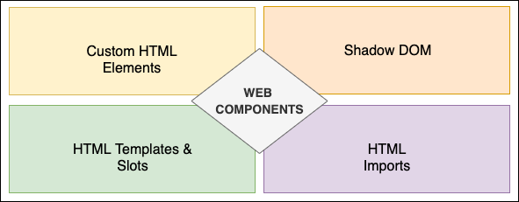




MÓDULO 13 – WEB COMPONENTS (INTRO)
Criando componentes reutilizáveis com HTML, CSS e JavaScript
Objetivo
Aprender a criar componentes reutilizáveis e encapsulados que funcionam em qualquer framework
Tópicos Principais
Custom elements com nomes com hífen
Template e slot para conteúdo reutilizável
Shadow DOM (modo aberto) para encapsulamento
Exemplo prático: criar reutilizável
Web Components são padrões web nativos que permitem criar elementos personalizados reutilizáveis, independentes de frameworks
2 aulas

Slide 5
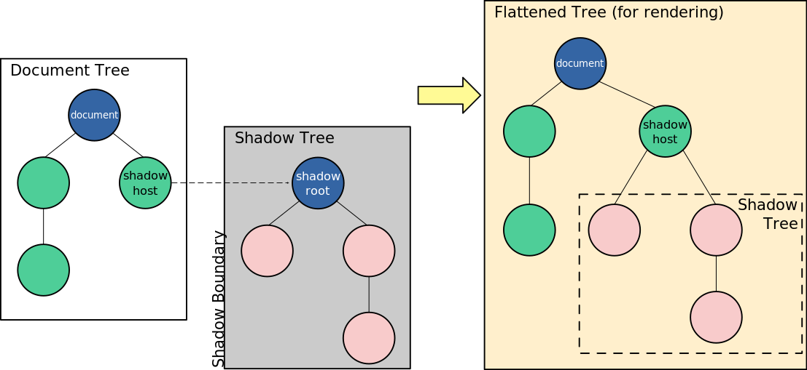
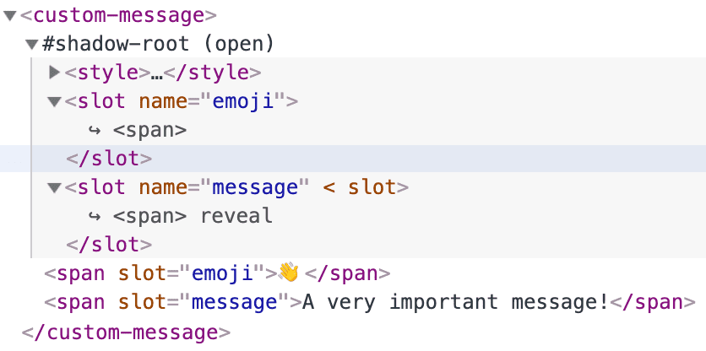
Componentes Reutilizáveis
Custom Elements
Elementos HTML personalizados com nomes contendo hífen
class CartaoPorto extends HTMLElement { connectedCallback() { this.innerHTML = `Cartão do Porto`; } } customElements.define('cartao-porto', CartaoPorto);
Template e Slot
Estruturas reutilizáveis com conteúdo dinâmico
Shadow DOM
Encapsulamento de estilo e comportamento
const shadow = this.attachShadow({mode: 'open'}); shadow.appendChild(template.content.cloneNode(true));
Web Components funcionam em qualquer framework JavaScript e oferecem encapsulamento real de estilo e comportamento
Exercício Prático
Criar componente reutilizável com template, slot e shadow DOM

Slide 6
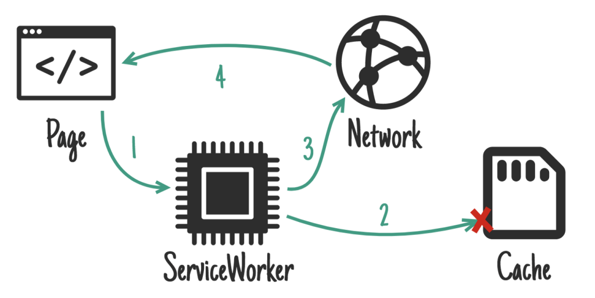




MÓDULO 14 – OFFLINE & CACHE
Criando aplicações que funcionam offline e otimizando cache
Objetivo
Aprender a criar aplicações que funcionam offline e otimizar o cache para melhor desempenho
Tópicos Principais
Service Worker básico (registo)
Cache API: cache.addAll
Manifest.json: name, icons, start_url, display
Instalação "Add to Home Screen"
Service Workers permitem interceptar requisições de rede e servir conteúdo do cache, essencial para PWAs e experiências offline
2 aulas

Slide 7
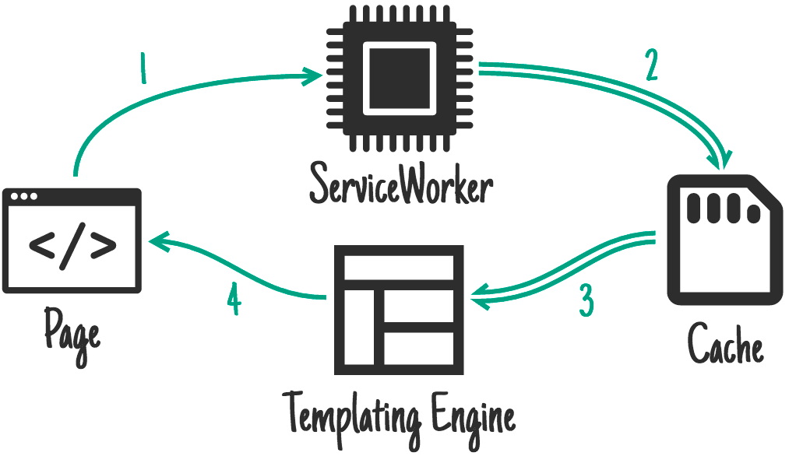
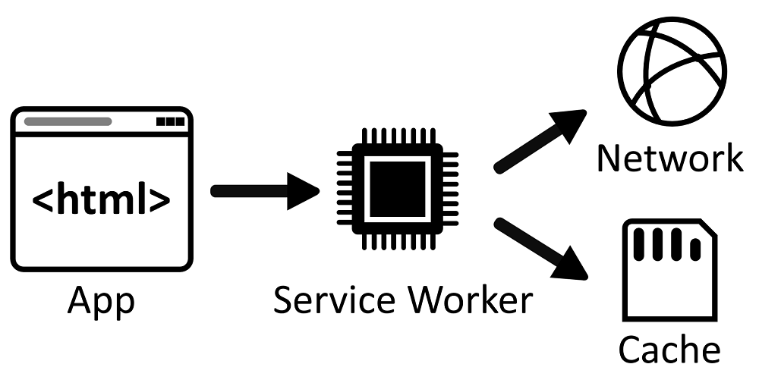
Aplicações Offline
Service Worker
Script que intercepta requisições de rede
if ('serviceWorker' in navigator) { navigator.serviceWorker.register('/sw.js') .then(reg => console.log('SW registered')) }
Cache API
Armazenamento de recursos para uso offline
caches.open('v1').then(cache => { cache.addAll(['/', '/styles.css', '/app.js']) })
Manifest.json
Configuração da aplicação para instalação
{ "name": "Galeria Offline", "icons": [{...}], "start_url": "/", "display": "standalone" }
Add to Home Screen
Prompt para instalação da aplicação
window.addEventListener('beforeinstallprompt', e => { e.preventDefault(); deferredPrompt = e; });
Service Workers rodam em background separado da página, permitindo cache estratégico e funcionalidade offline mesmo quando a página está fechada
Exercício Prático
Criar galeria que funciona offline após a primeira visita

Slide 8
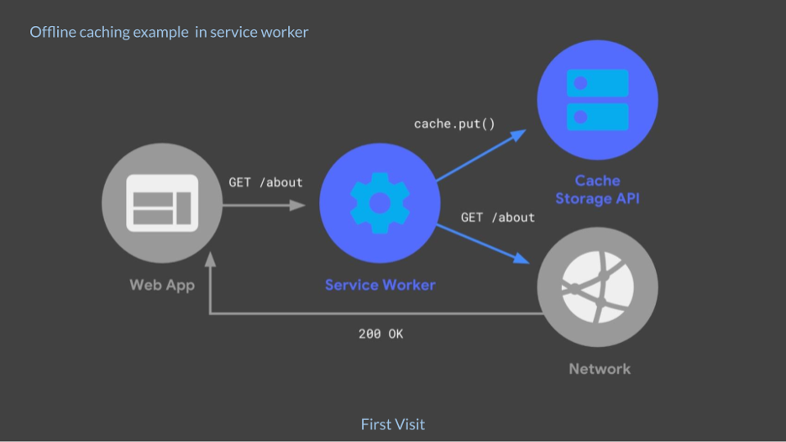
Exercício Prático
Objetivo
Criar galeria que funciona offline após a primeira visita
Passos para completar
1
Service Worker
Criar SW para interceptar requisições
2
Estratégia de Cache
Implementar cache first para imagens
3
Manifest.json
Configurar name, icons, start_url
4
Instalação
Adicionar prompt Add to Home Screen
Use a aba Application → Service Workers no Chrome DevTools para testar e depurar o comportamento offline
5
Teste Offline
Desativar rede e validar funcionamento
6
DevTools
Validar com Chrome DevTools

Slide 9








RESUMO DOS MÓDULOS 12-14
Módulo 12
Módulo 13
Módulo 14
Microdados: itemscope, itemtype, itemprop
Custom elements com nomes com hífen
Service Worker para controle de rede
Cache API para armazenamento offline
JSON-LD para dados estruturados
Template e slot para conteúdo reutilizável
Schema.org para vocabulários padronizados
Manifest.json para instalação PWA
Shadow DOM para encapsulamento
Add to Home Screen
Rich snippets nos resultados de busca
Componentes independentes de framework
Próximos Módulos
Módulo 15: HTML+CSS+JS
Módulo 16: Validação
Módulo 17: Boas Práticas

